Slide 1
Regelverkshjelpen - om mulig bruk av IT-verktøy ved utarbeidelse av lover og forskrifter
Dag Wiese Schartum
Senter for rettsinformatikk

Slide 2
Bakgrunn og ambisjoner
Fastsettelse av lover og forskrifter er blant de aller viktigste beslutningsprosessene i samfunnet
Likevel finnes det ikke særskilt IT-støtte
Dagens bruk av IT i lovarbeider er beskjeden og elementær, og begrenset til «vanlig bruk»
Regelverkshjelpen er et IT-verktøy som skal gi støtte til skriving av lover og forskrifter
Verktøyet er utviklet etter ideer fra DWS, i nært samarbeid med Lovdata, og med økonomisk støtte fra Justis- og beredskapsdepartementet
Regelverkshjelpen har potensial til å
høyne lovgivningskvaliteten,
øke effektiviteten av lovarbeidet og
øke styringseffekten av loven

Slide 3
Bakgrunn og ambisjoner II
I arbeidet med Regelverkshjelpen vil det bli undersøkt hva som kan være virksomme og hensiktsmessige verktøy for utvikling av regelverk
Enhver bruk av IT vil påvirke lov-/forskriftsarbeidet og bruken må være bevisst og begrunnet
Regelverkshjelpen er en prototyp som undersøker noen basale muligheter for et slik verktøy

Slide 4
Muligheter
Forslag til enkel funksjonalitet i Regelverkshjelpen
Mest vektlagt i Regelverkshjelpen
Egen prototyp, ikke i aktivt arbeid
Funksjonalitet | Mandat | Utarbeidelse | Høring
Kontekstualisering | Politisk bakgrunn og føringer | Andre lover og lovarbeider mv | Høringsnotat/-brev
Tekststrukturering | Faste innholdspunkter | Faste, redigerbare lov- og paragrafmaler, maler for særlige merknader mv | Helhet, paragrafvis, tverrgående spørsmål
Analyser | Anvisning på analyseverktøy | Språklige-, logiske- og kontekstanalyser Aktiv detektering av oppmerksomhets-punkter; tilpassede, standard redigerings-funksjoner | Konflikt-/enighets-nivå, historiske sammenhenger mv
Tekstredigering | Fast, redigerbar mandattekst |  | Samarbeids- og sammenfatnings-funksjoner mv
Informasjon | Grunnloven § 75 flg., Stortingets forretningsorden, lov om Norsk Lovtidend Utredningsinstruksen med veiledere, Lovteknikkheftet, veiledere for utvalgsarbeid, Om R-konferanser, Om Statsråd

Slide 5
Verktøyperspektivet
Regelverkshjelpen er ikke enda en veileder!
Regelverkshjelpen skal hjelpe til å gjøre, og samtidig aktivt styre
Dette krever/gjør ønskelig
Modellering av anbefalte/typiske arbeidsprosesser
Automatisering av trivielle oppgaver
Automatisk varsling og informasjon om oppmerksomhetspunkter

Slide 6
Utforskende og dynamisk perspektiv på regelverkskvalitet
Funksjonene i Regelverkshjelpen bør være bestemt ut i fra kvalitetskrav til lover og forskrifter
Noen kvalitetskrav er vi enige om, andre kan vi bli enige om
Motor for fortsatt arbeidet med Regelverkshjelpen kan være faktisk kvalitetsbrister slik de blir bedømt i Lovavdelingen og redaksjonen for Lovtidend
Hva er den beste teknologisk baserte responsen på identifiserte typer kvalitetsbrister?
Mulighet for et dynamisk utviklet, behovsstyrt verktøy
Den prototypen dere får se deler av etterpå, er en forsiktig start på noe som er gjenstand for fortsatt utviklingsarbeid

Slide 7
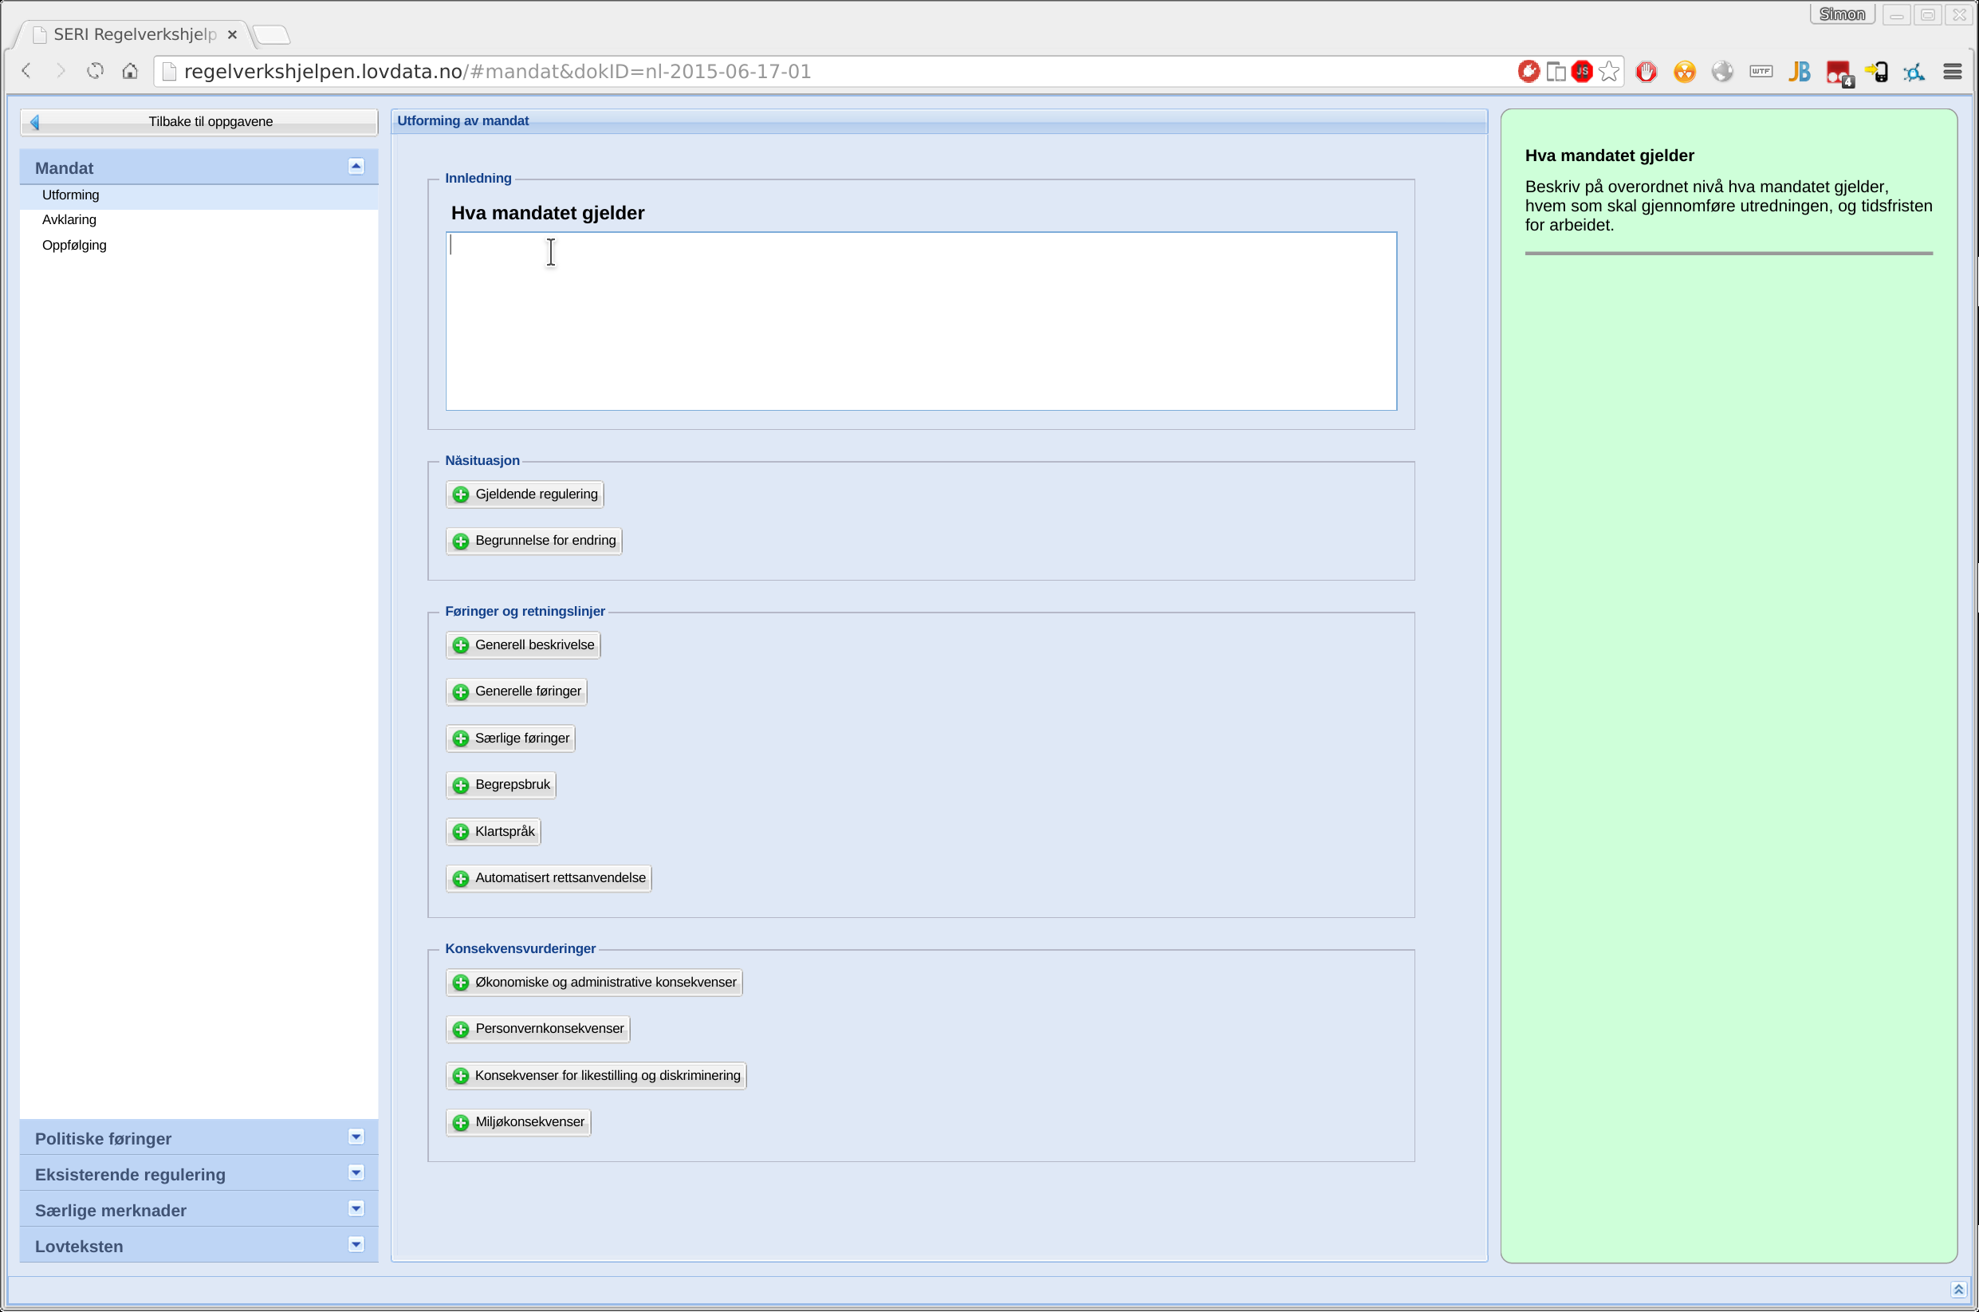
Mandatfunksjon

Slide 8
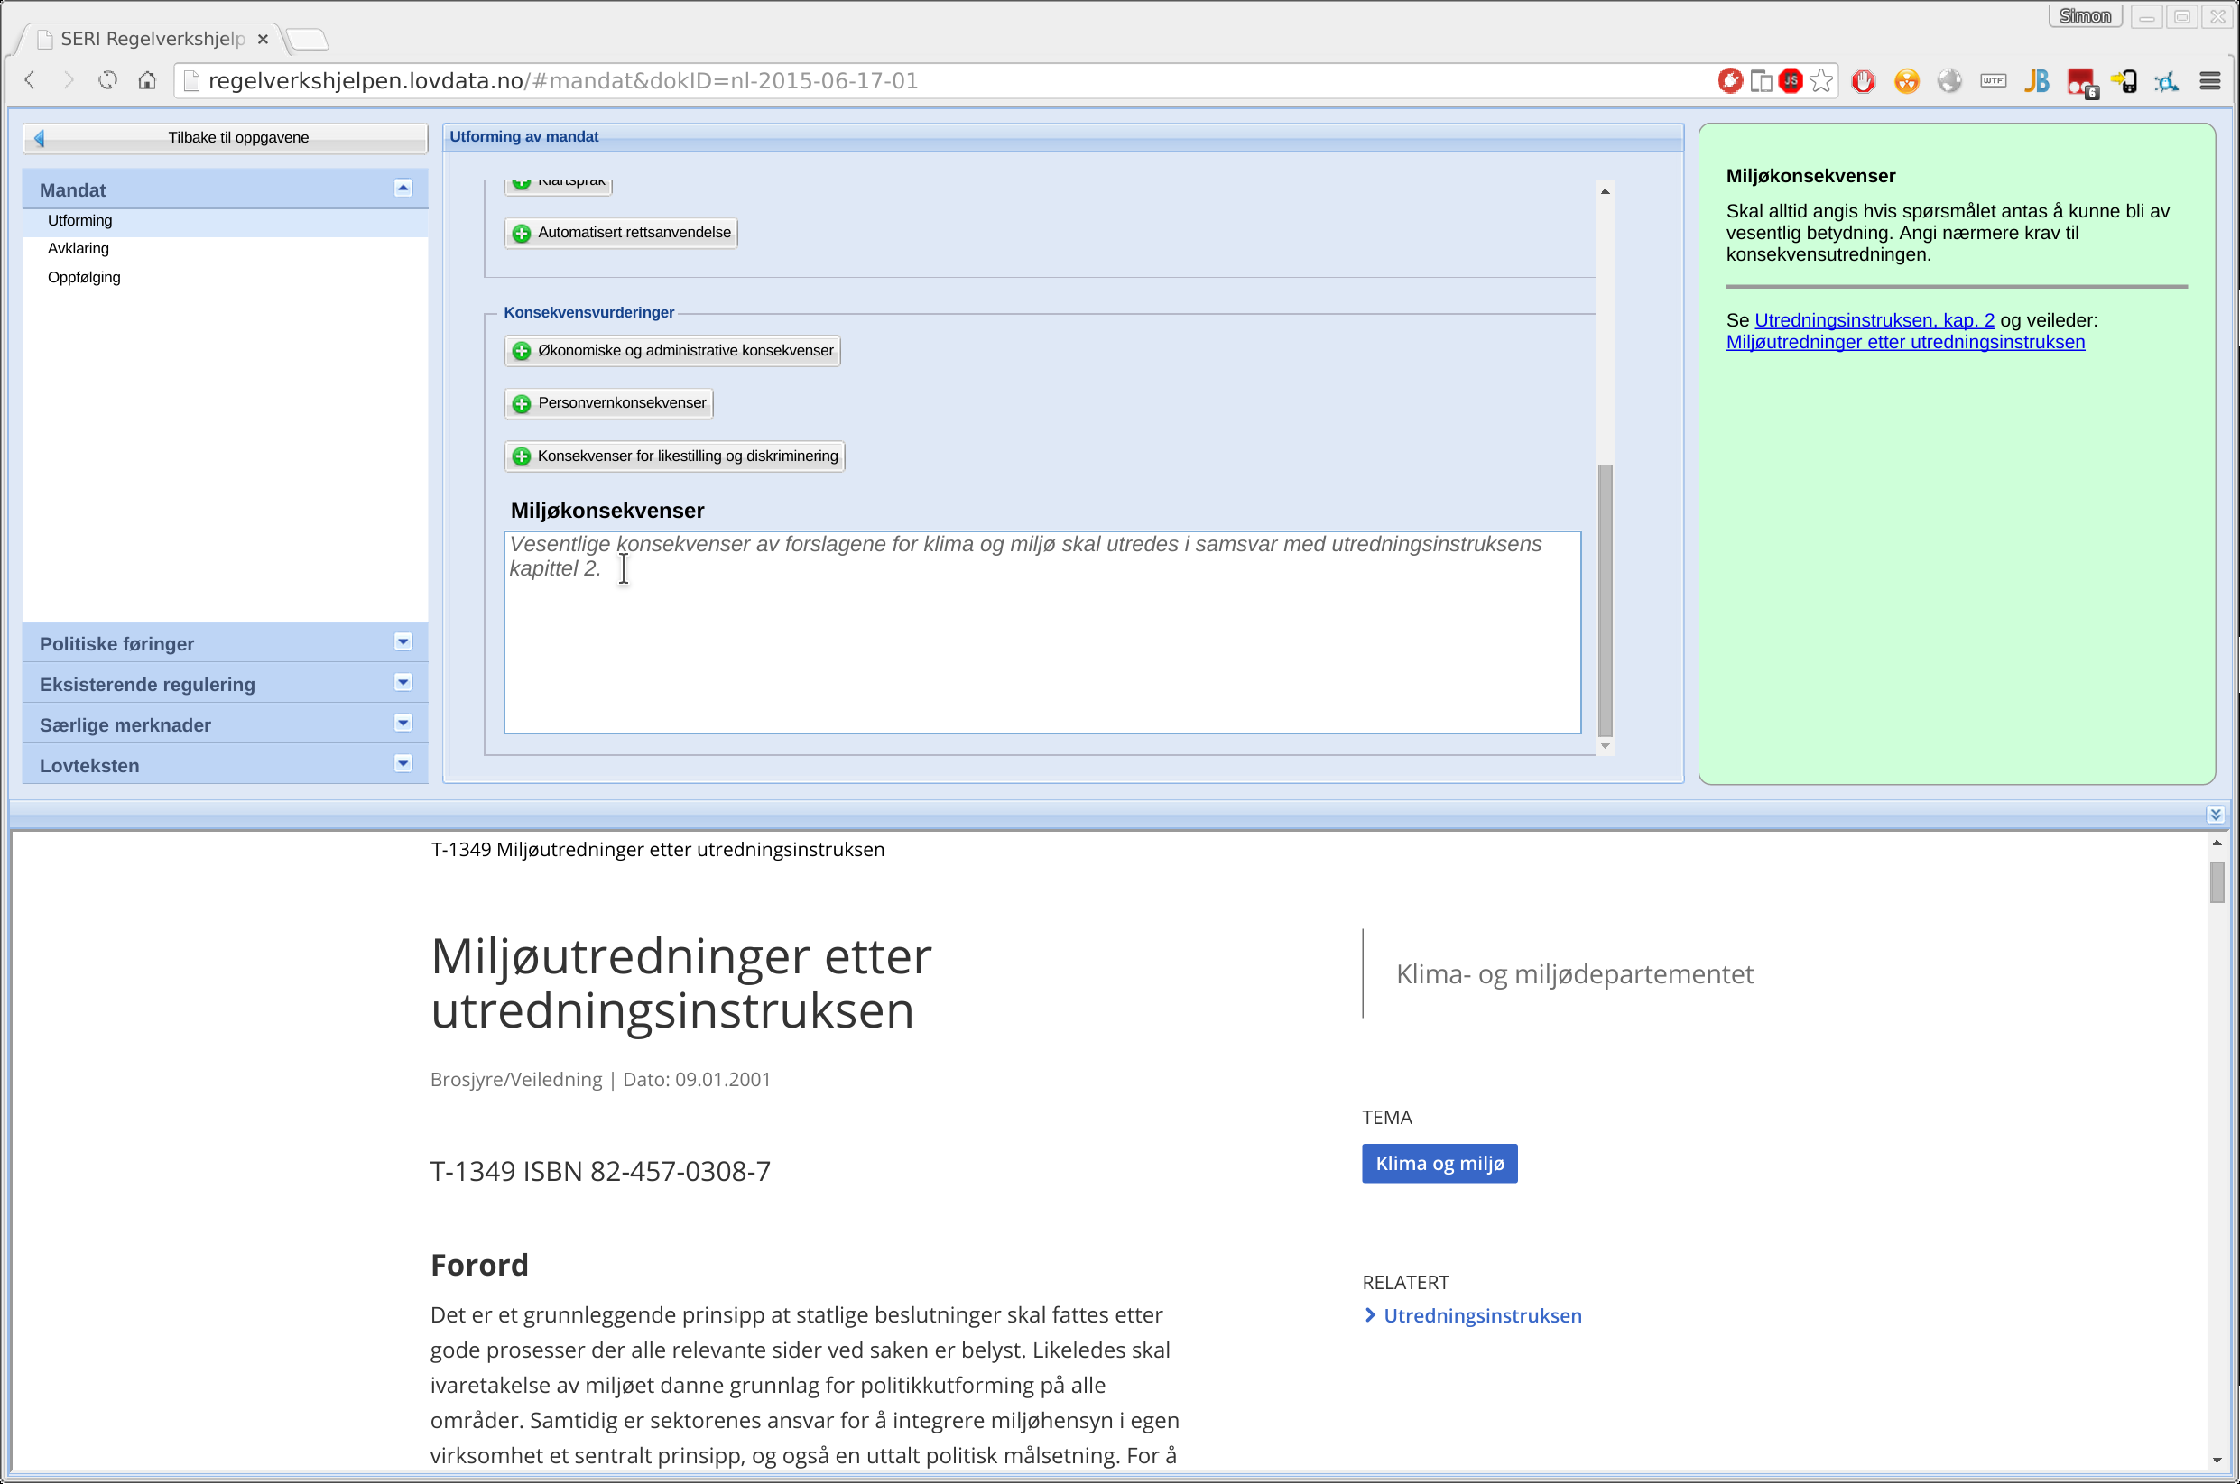
Mandatfunksjon, eksempel på standardtekst

Slide 9
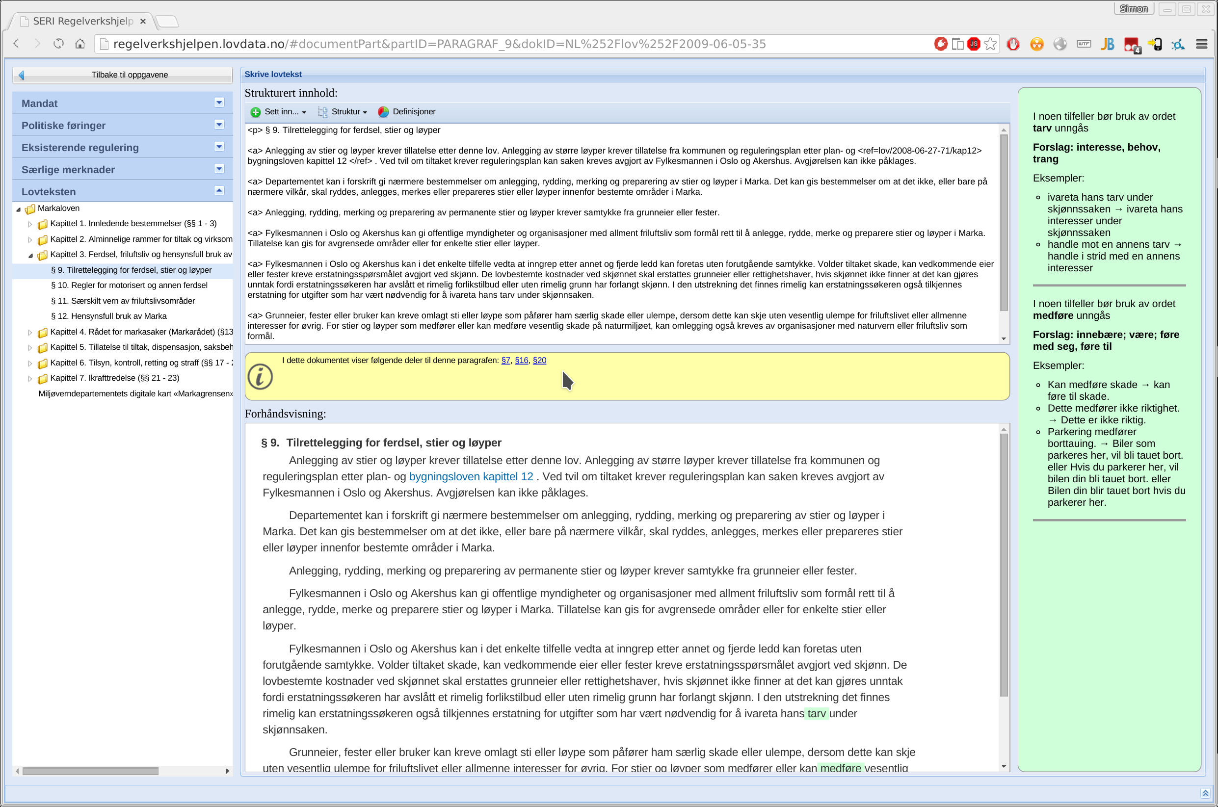
Klarspråkfunksjon, jf. «Kansellisten»

Slide 10
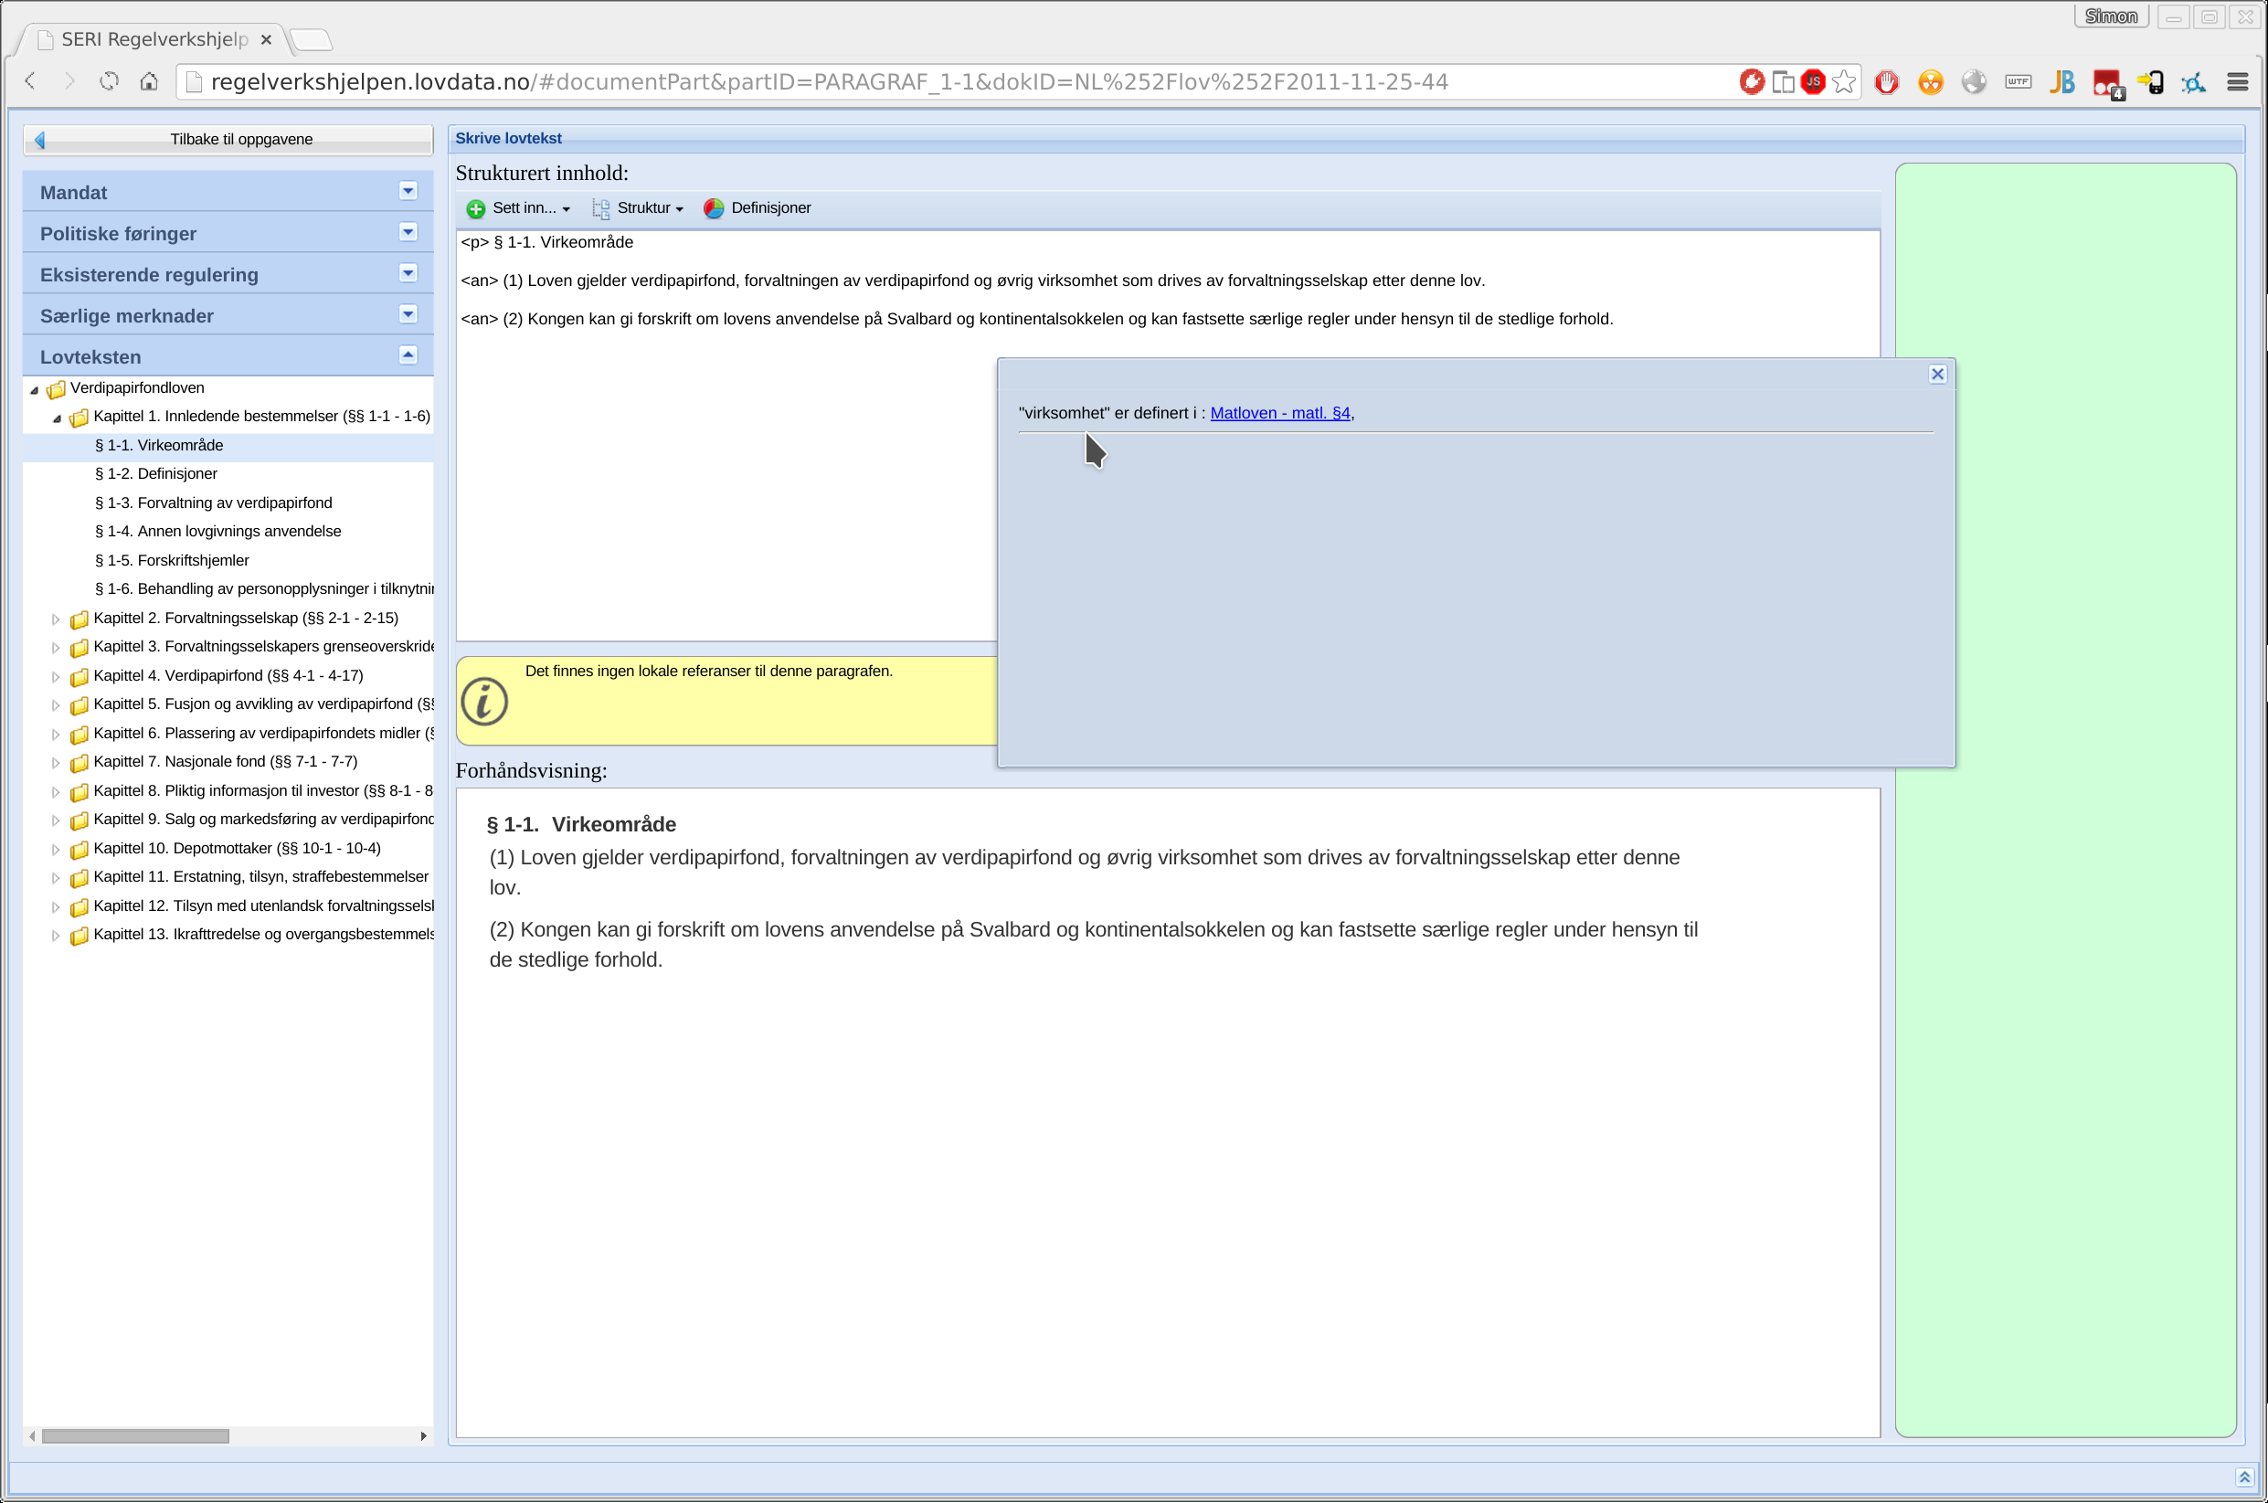
Definisjonsfunksjon

Slide 11
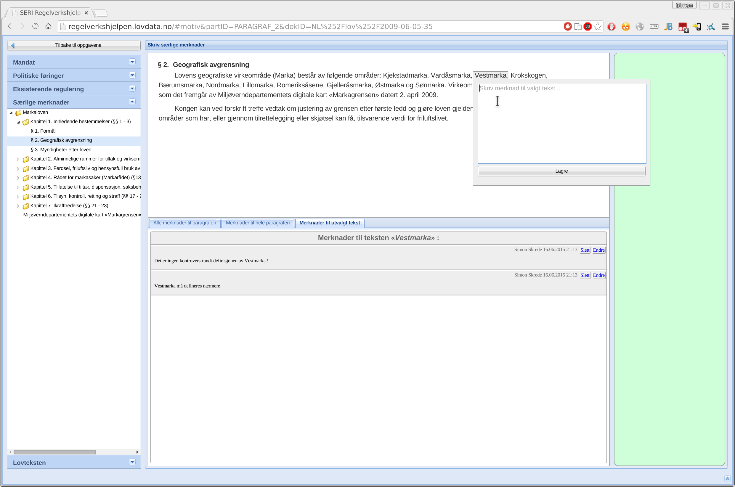
Merknadsfunksjon I

Slide 12
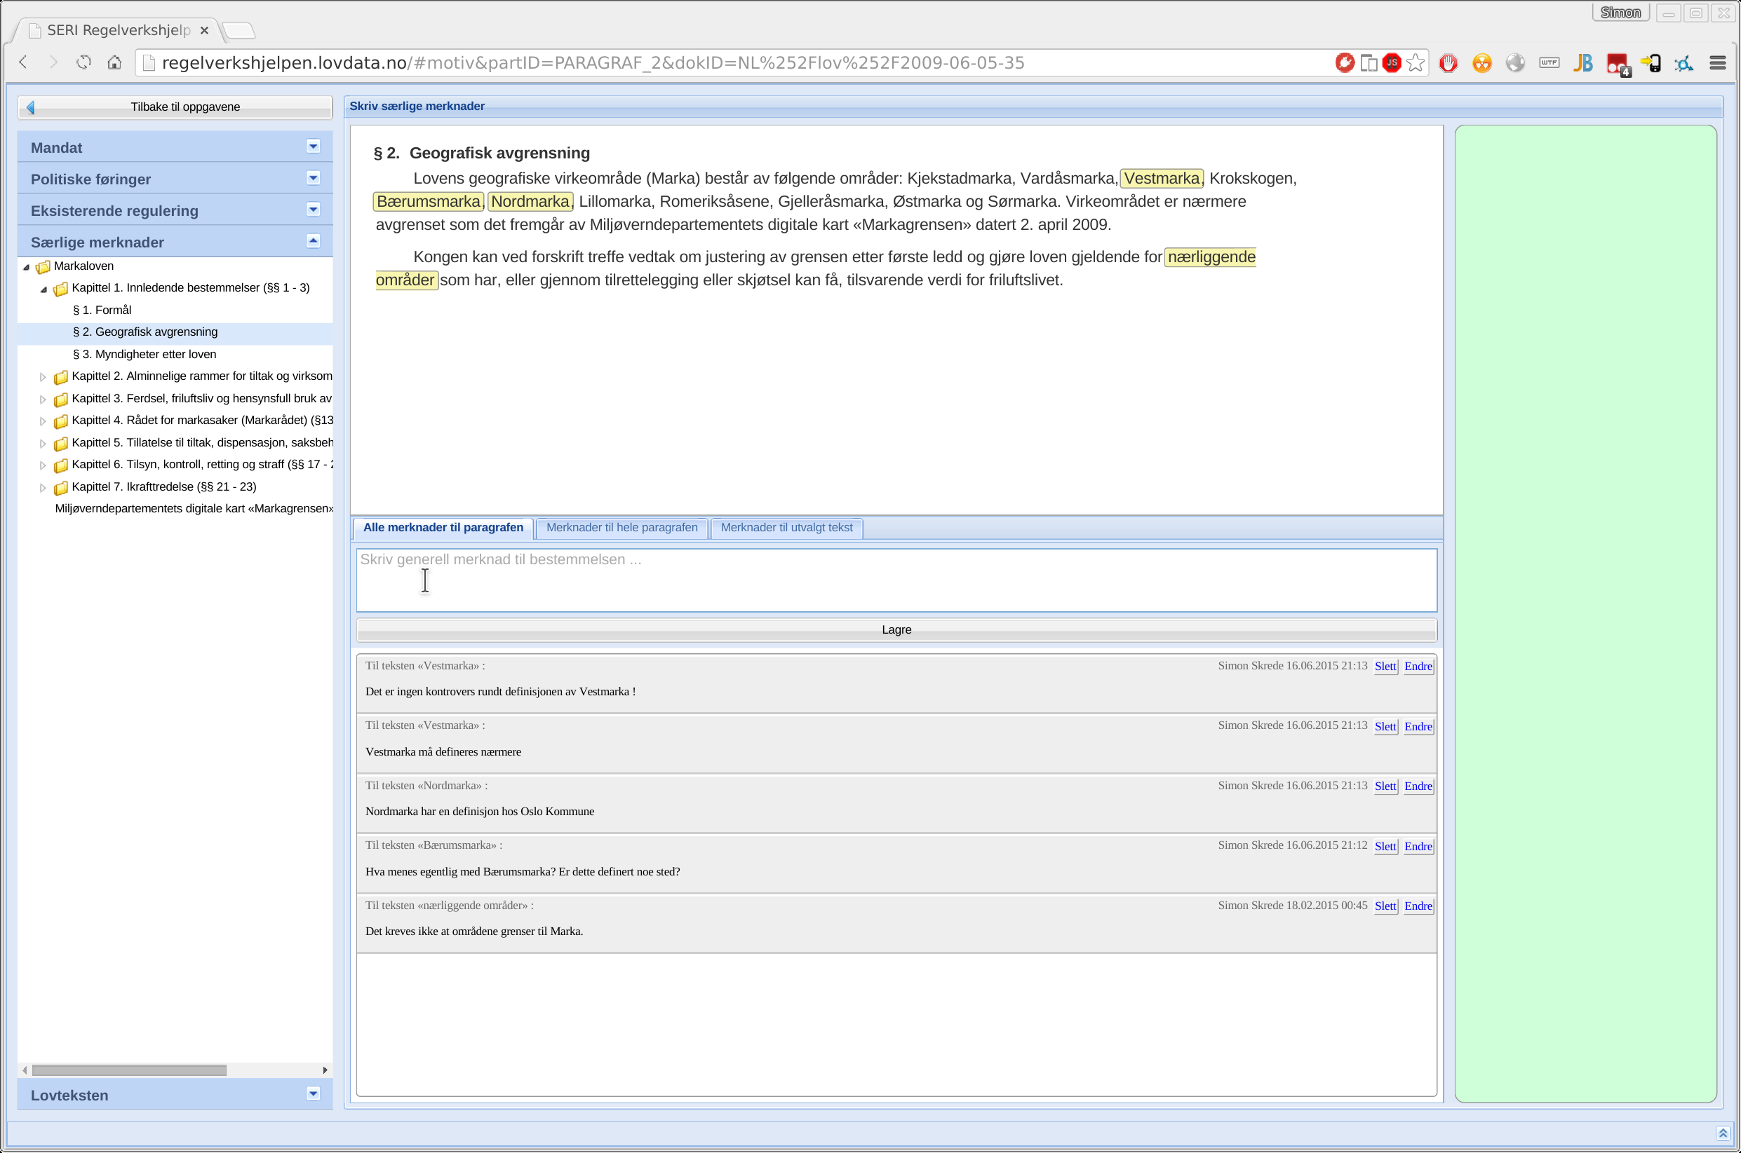
Merknadsfunksjon II

